Slide 1
实验-使用vivado综合与仿真
2025年11月14日

Slide 2
实验8-使用vivado综合与仿真
实验材料：https://github.com/beforewind/asic_labs/tree/main/lab1
实验文档： /tutorials/lab8_使用vivado综合与仿真.pptx

Slide 3
安装Vivado
方法1：从复旦云下载安装包（校内网下载速度快）
登录ehall，下载MotionPro并用VPN连接到校园网
https://icampus.fudan.edu.cn/wwwfw/list.htm
下载并安装复旦云盘FudanCloud-setup-4.0.2.exe
https://cloud.fudan.edu.cn/#routeview/appdownload
安装VIVADO-202402
vivado目录：https://cloud.fudan.edu.cn/#routeview/s/3eNDe72W
其中有一个和谐压缩包eetop.cn_xxxx
方法2：从官网下载安装，参考：
https://zhuanlan.zhihu.com/p/12227844718
https://blog.csdn.net/sunshine_atk/article/details/144216065

Slide 4
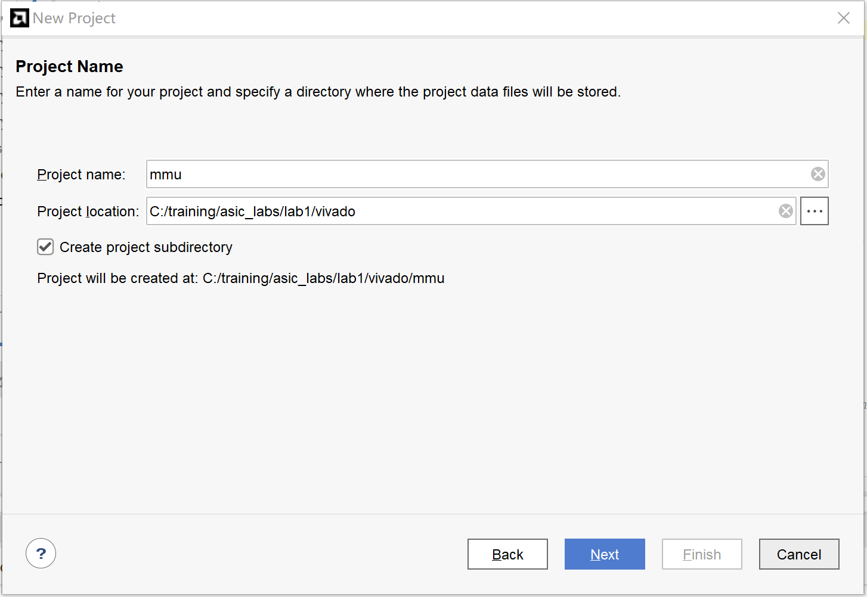
新建project

Slide 5
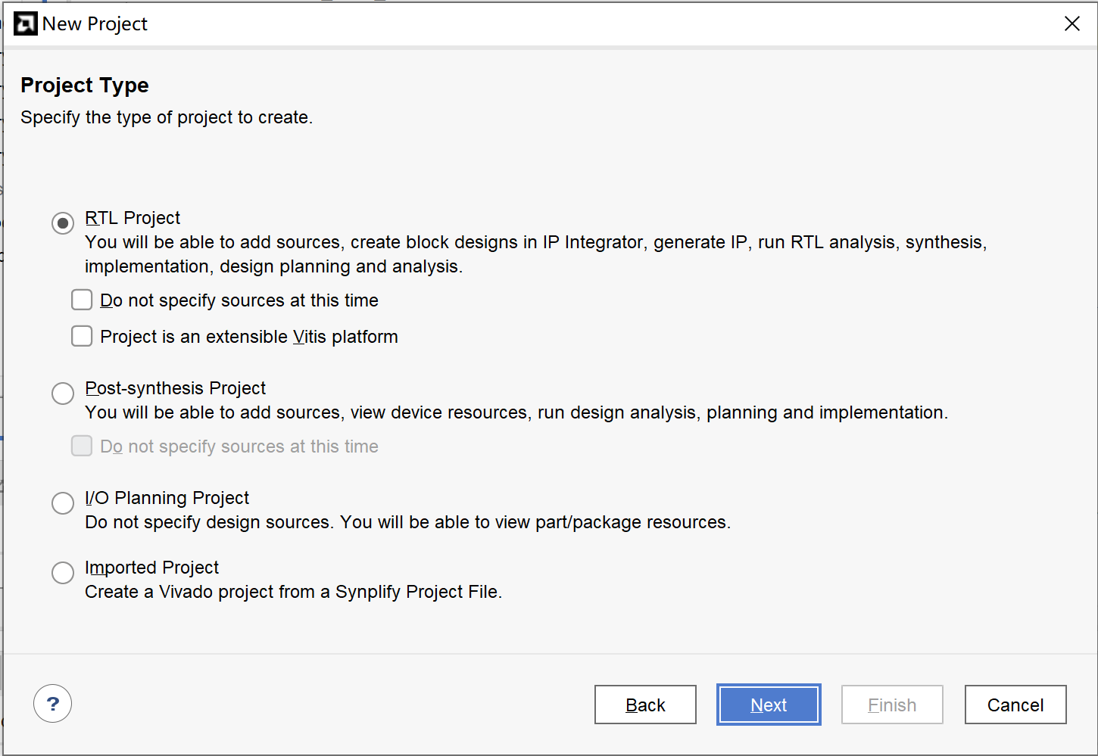
project类型

Slide 6
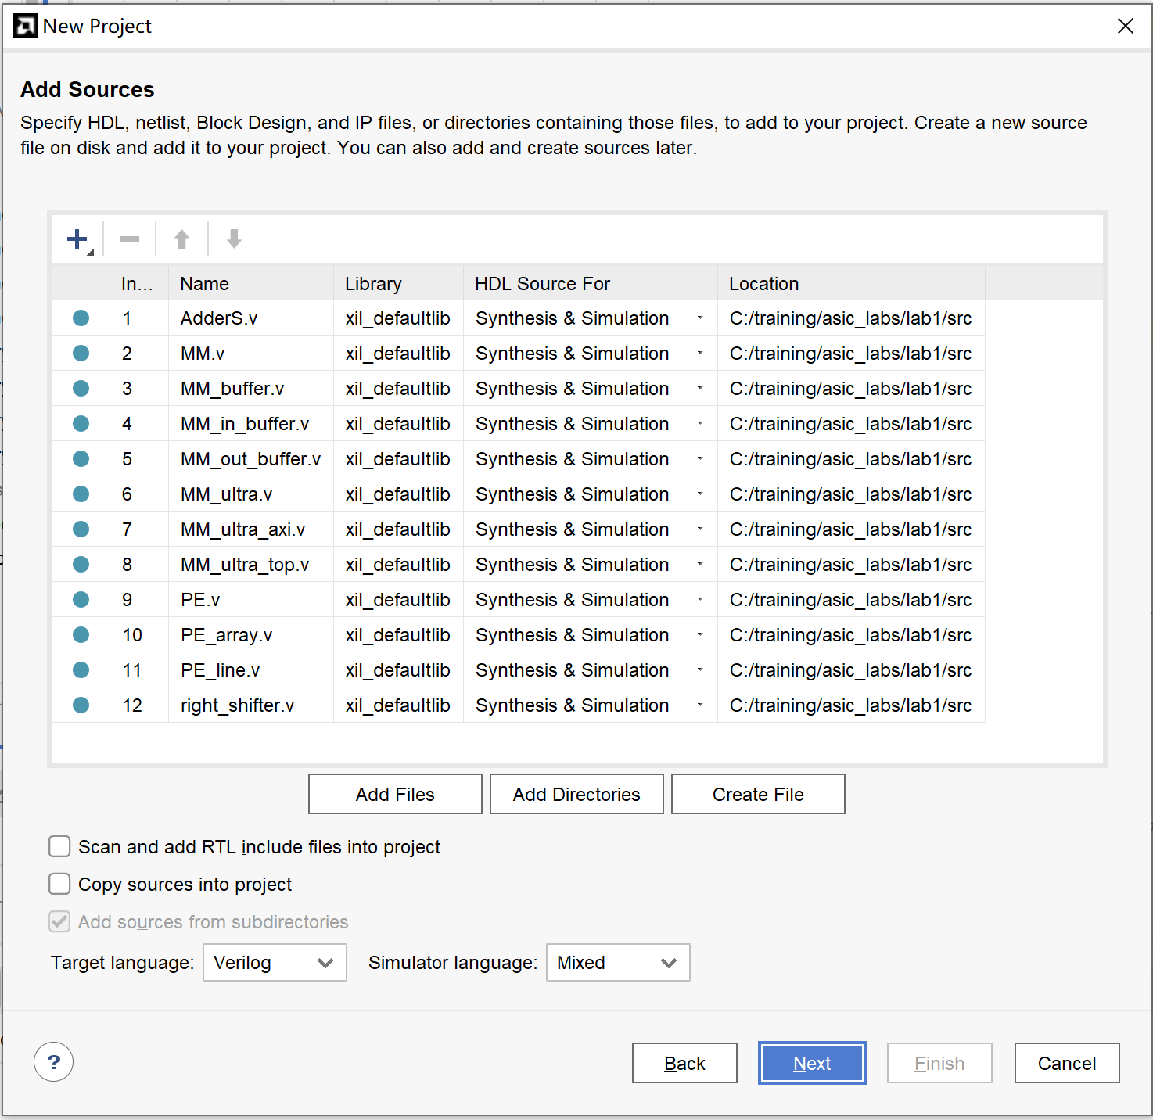
添加设计源码

Slide 7
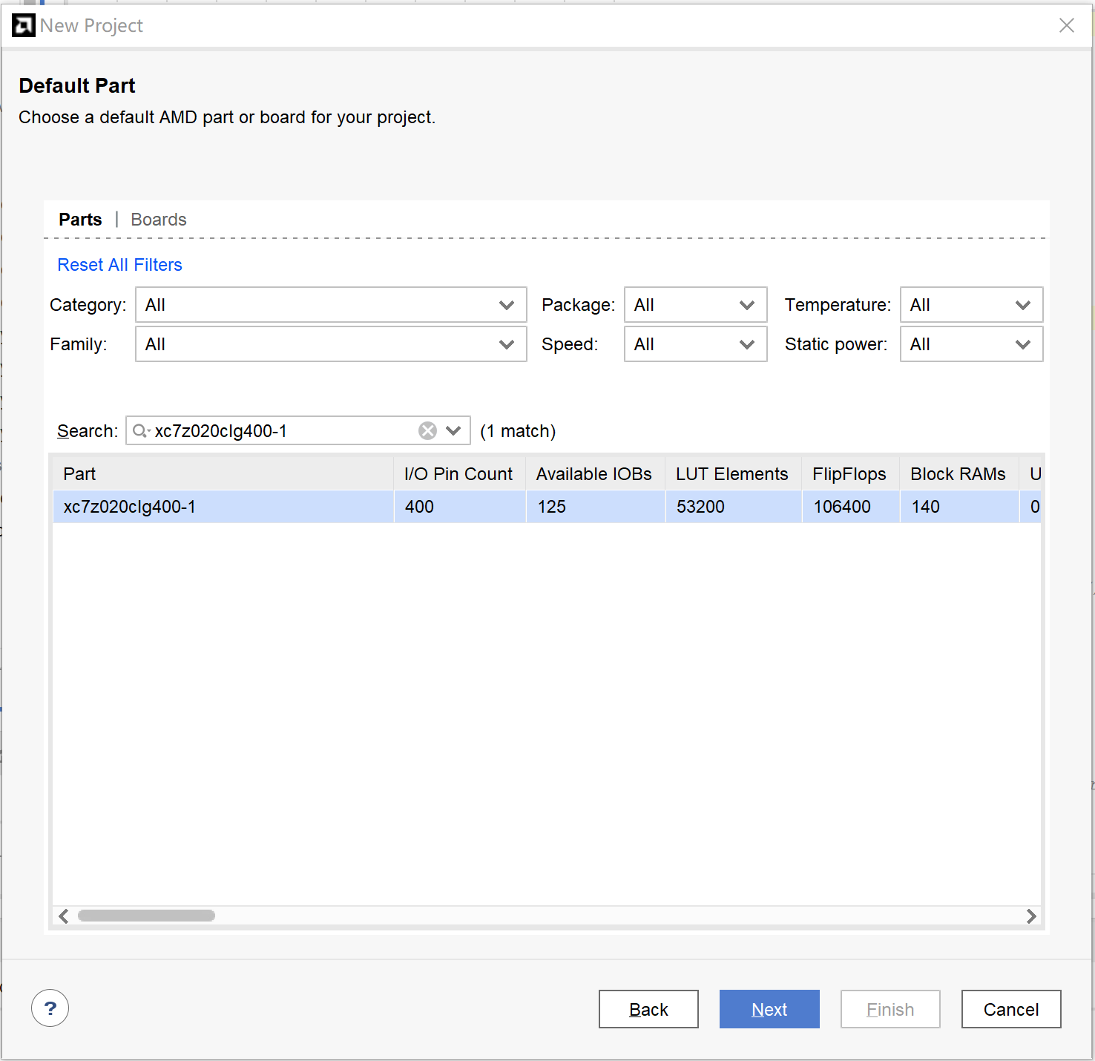
选择目标器件

Slide 8
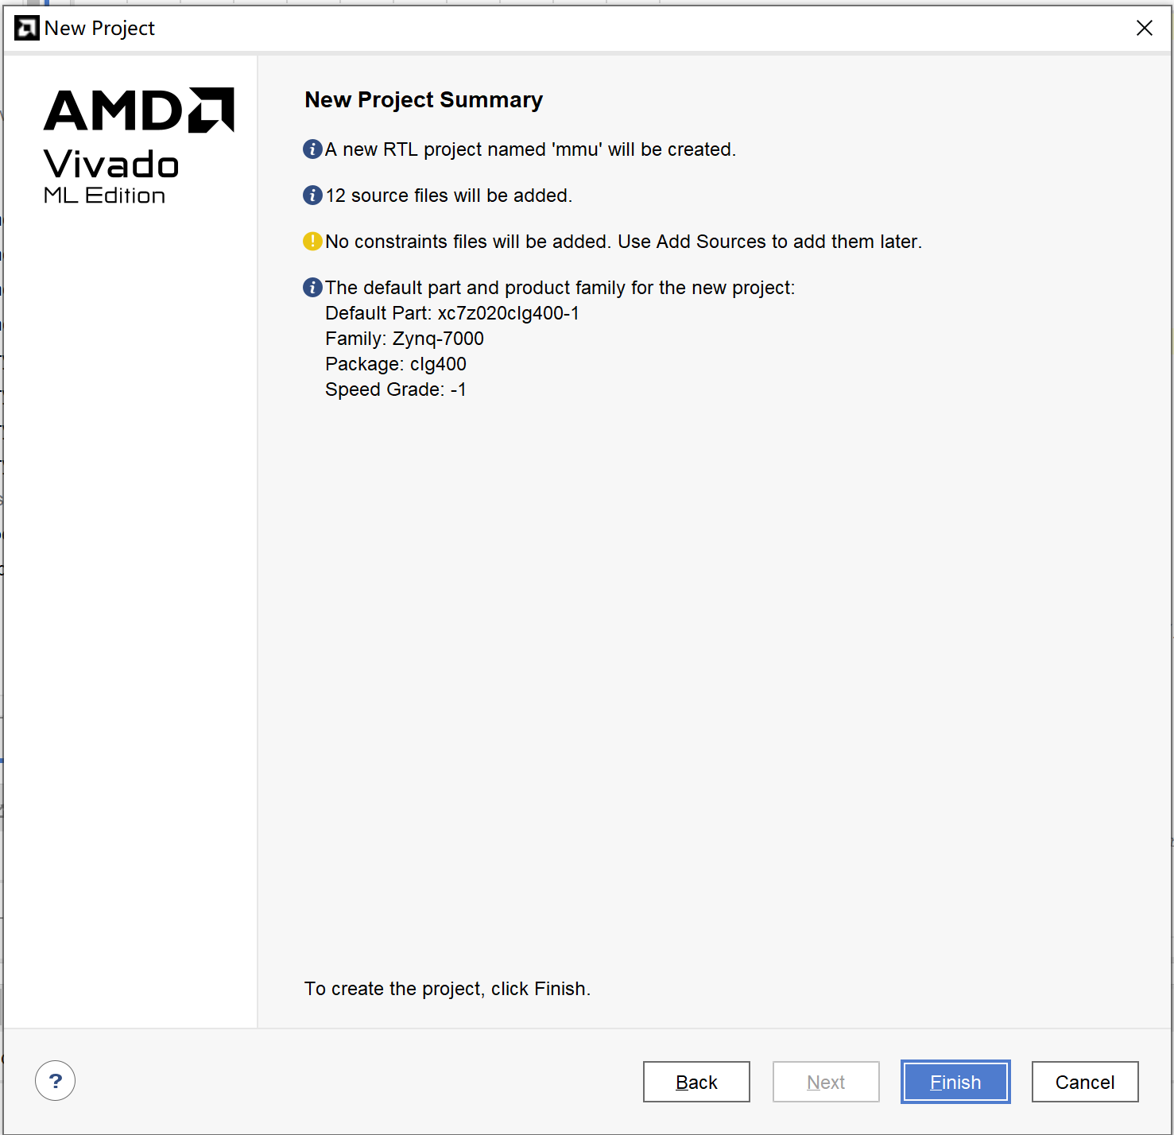
项目信息

Slide 9
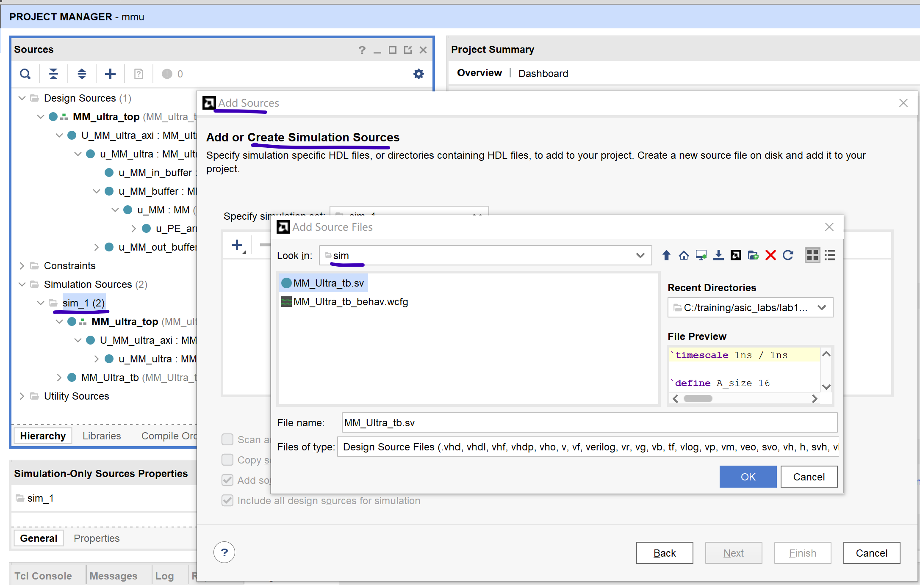
右键sim_1，添加仿真testbench

Slide 10
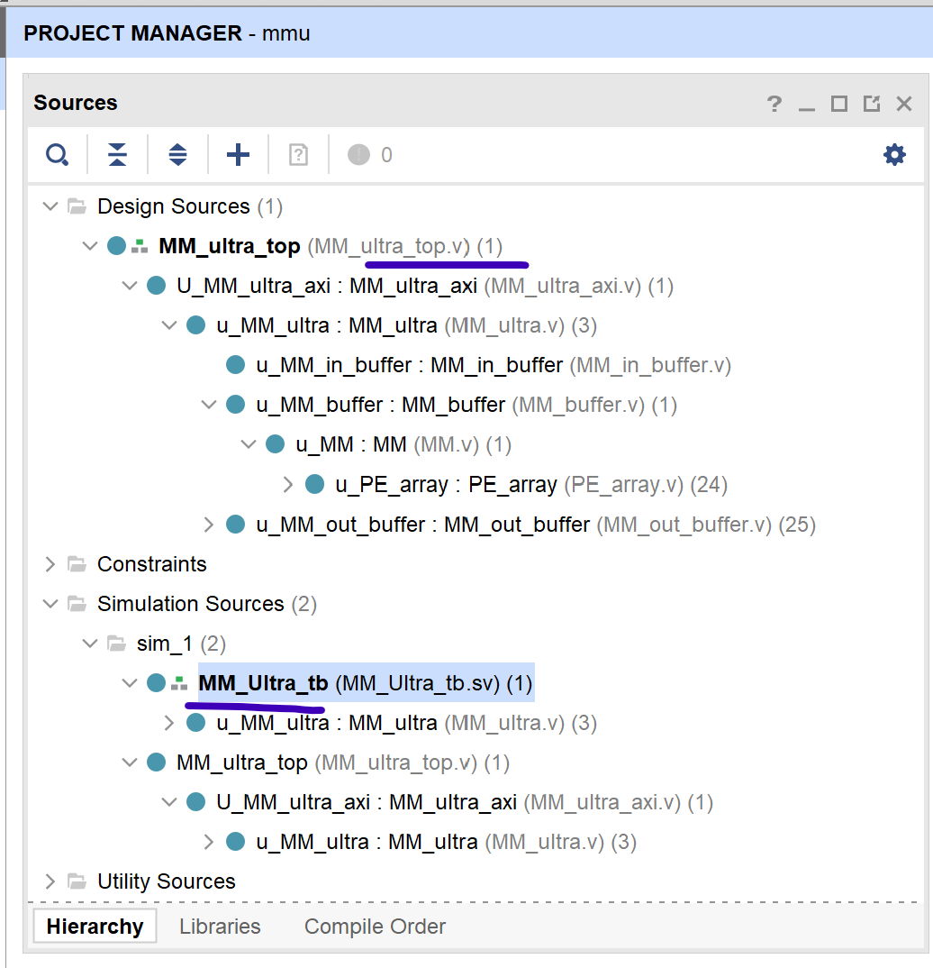
右键MM_Ultra_tb，设置该文件为仿真顶层top

Slide 11
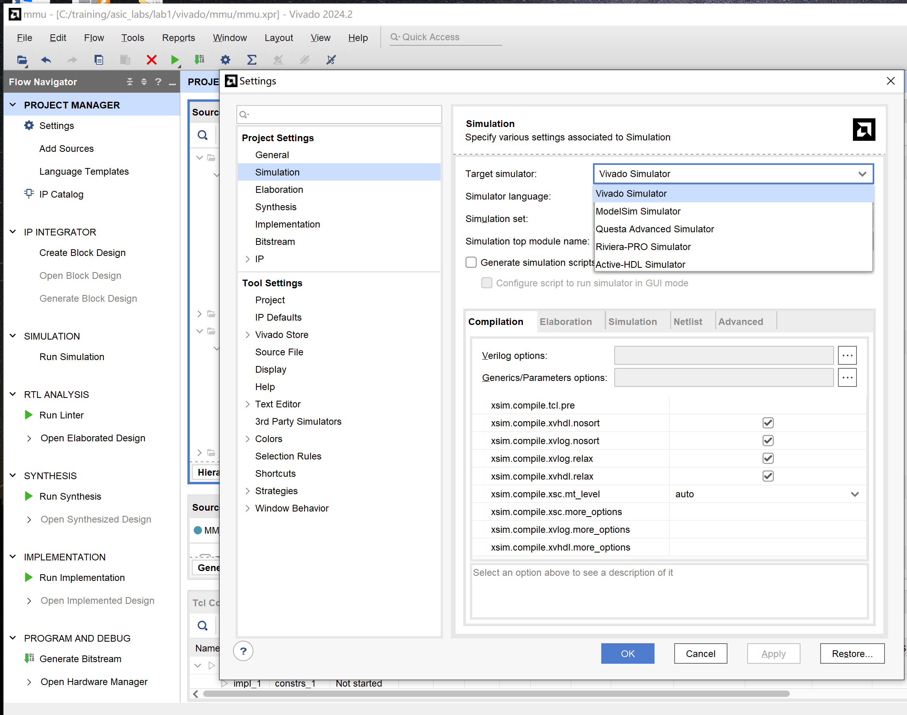
Settings->Simulation，设置仿真器，缺省Vivado Simulator

Slide 12
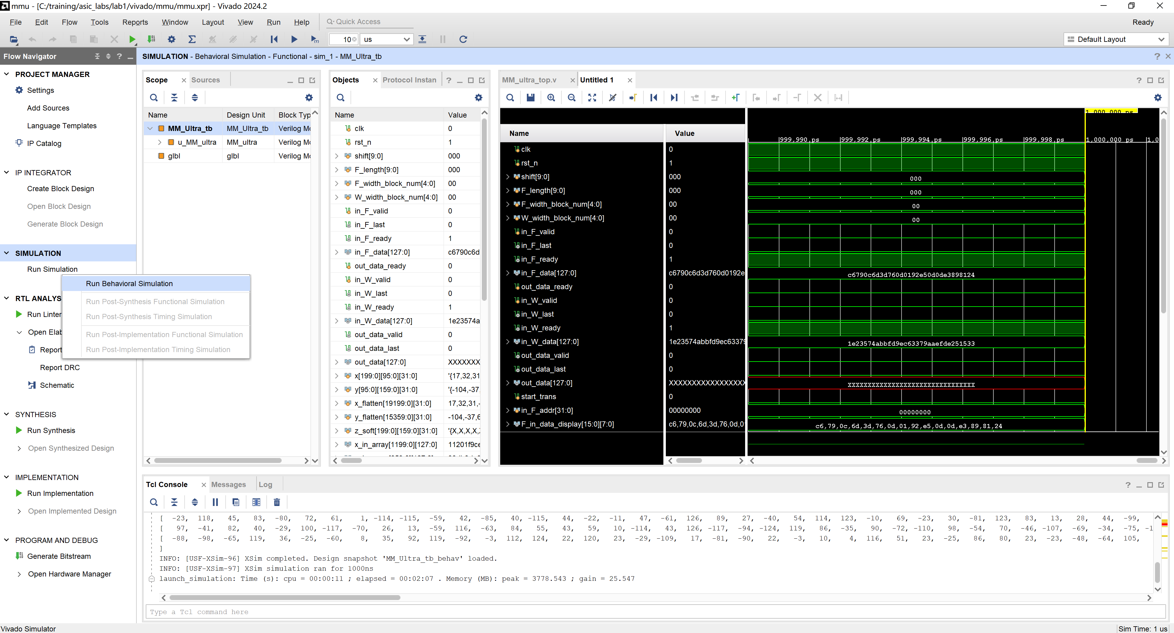
点击Run Simulation->Run Behavioral Simulation
需要等待一段时间，出现波形界面

Slide 13
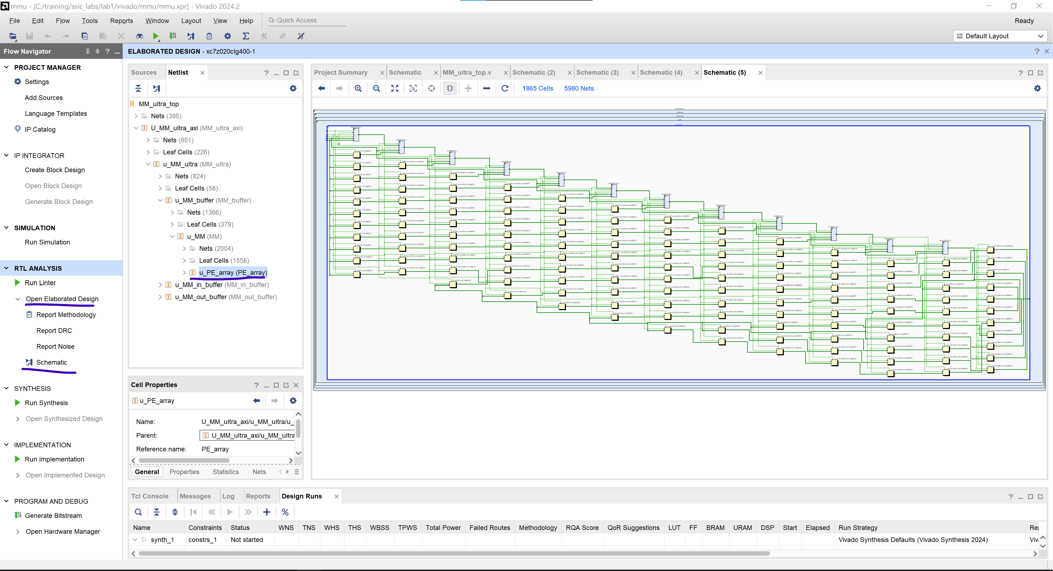
Open Elaboration Design查看设计层次和原理图

Slide 14
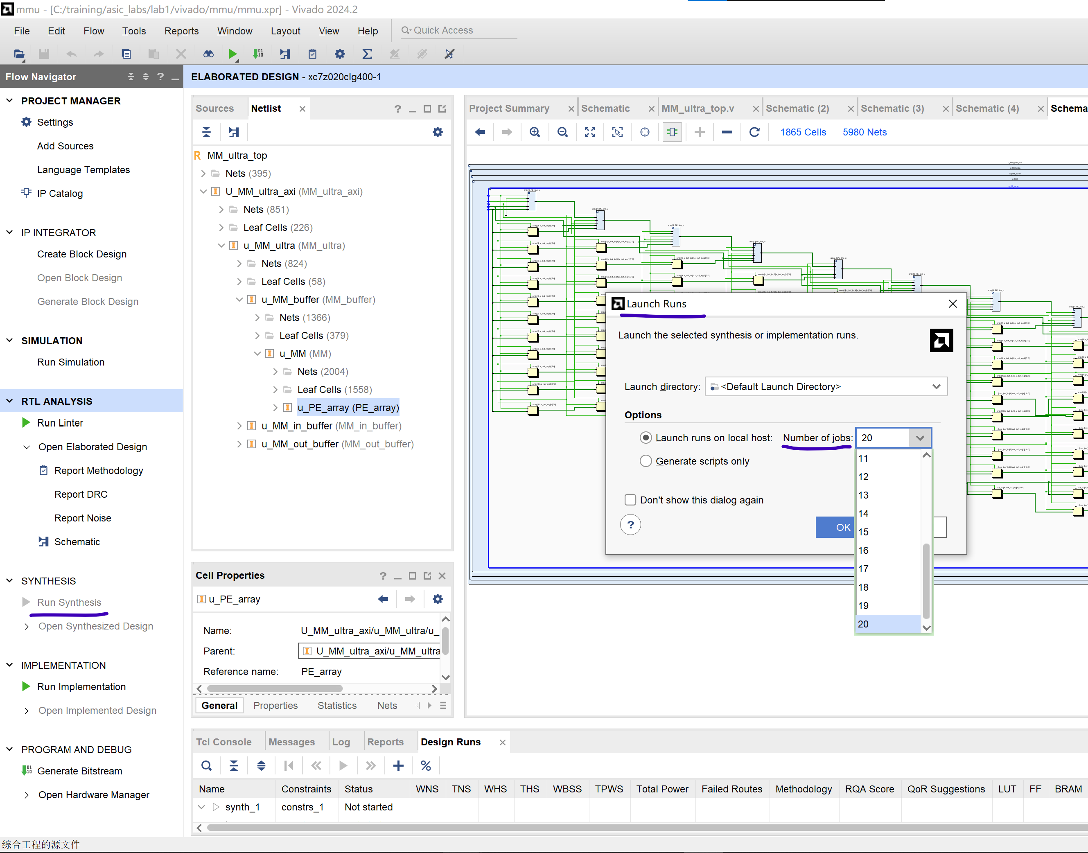
Run Synthesis

Slide 15
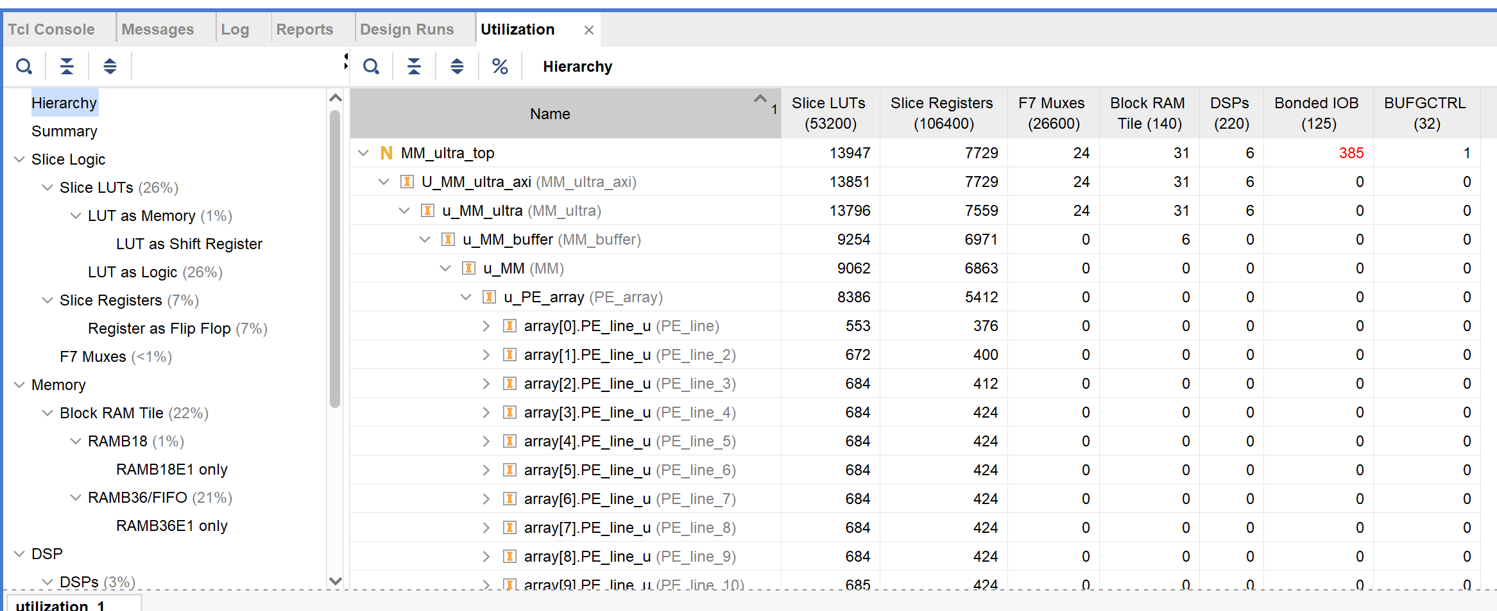
Synthesis Reports

Slide 16
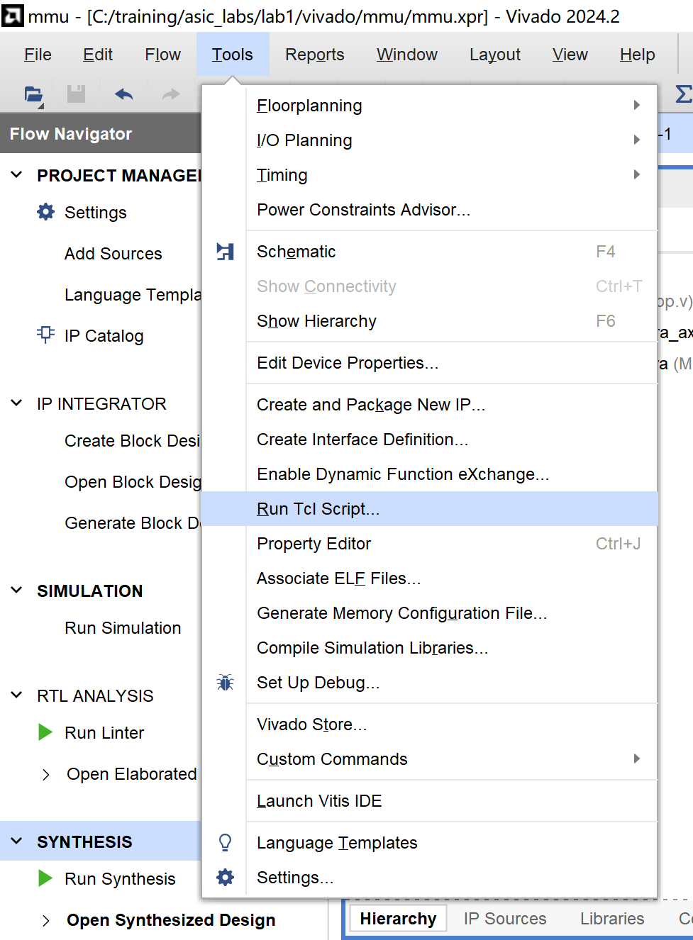
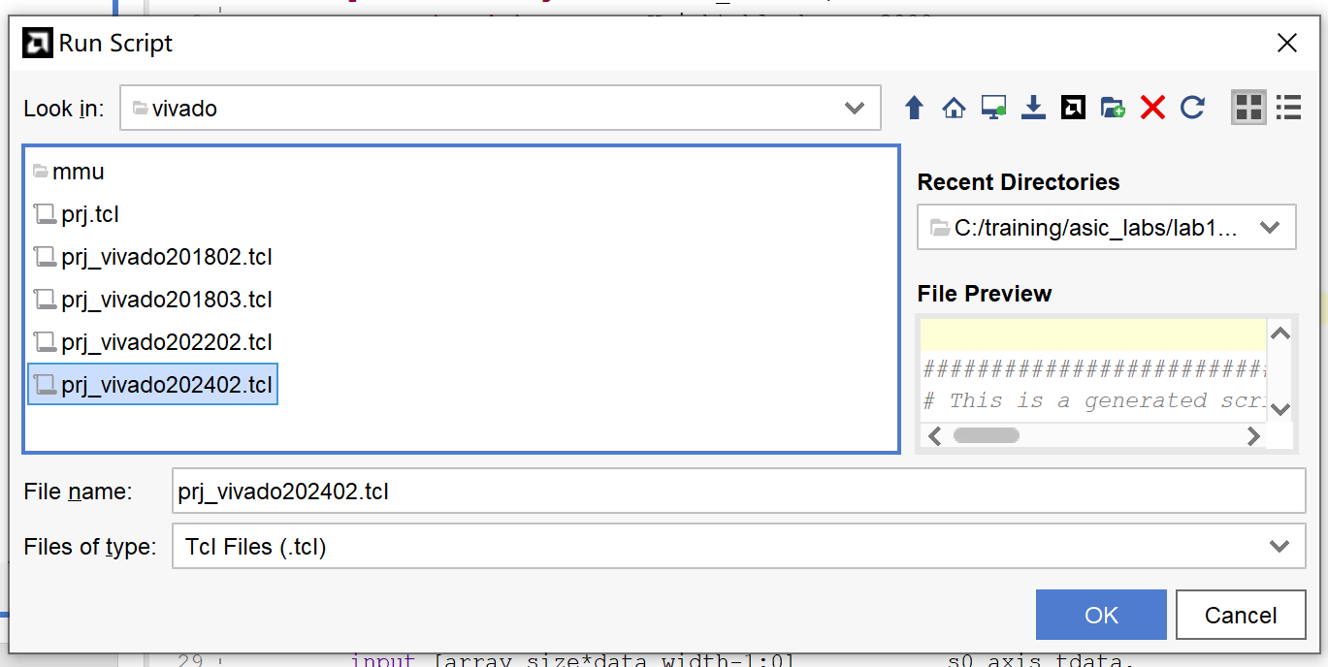
创建block design
Tools->Run Tcl Script…
选择文件：asic_labs/lab1/vivado/prj_vivado202402.tcl
自动生成一个block design “design_1.bd”

Slide 17
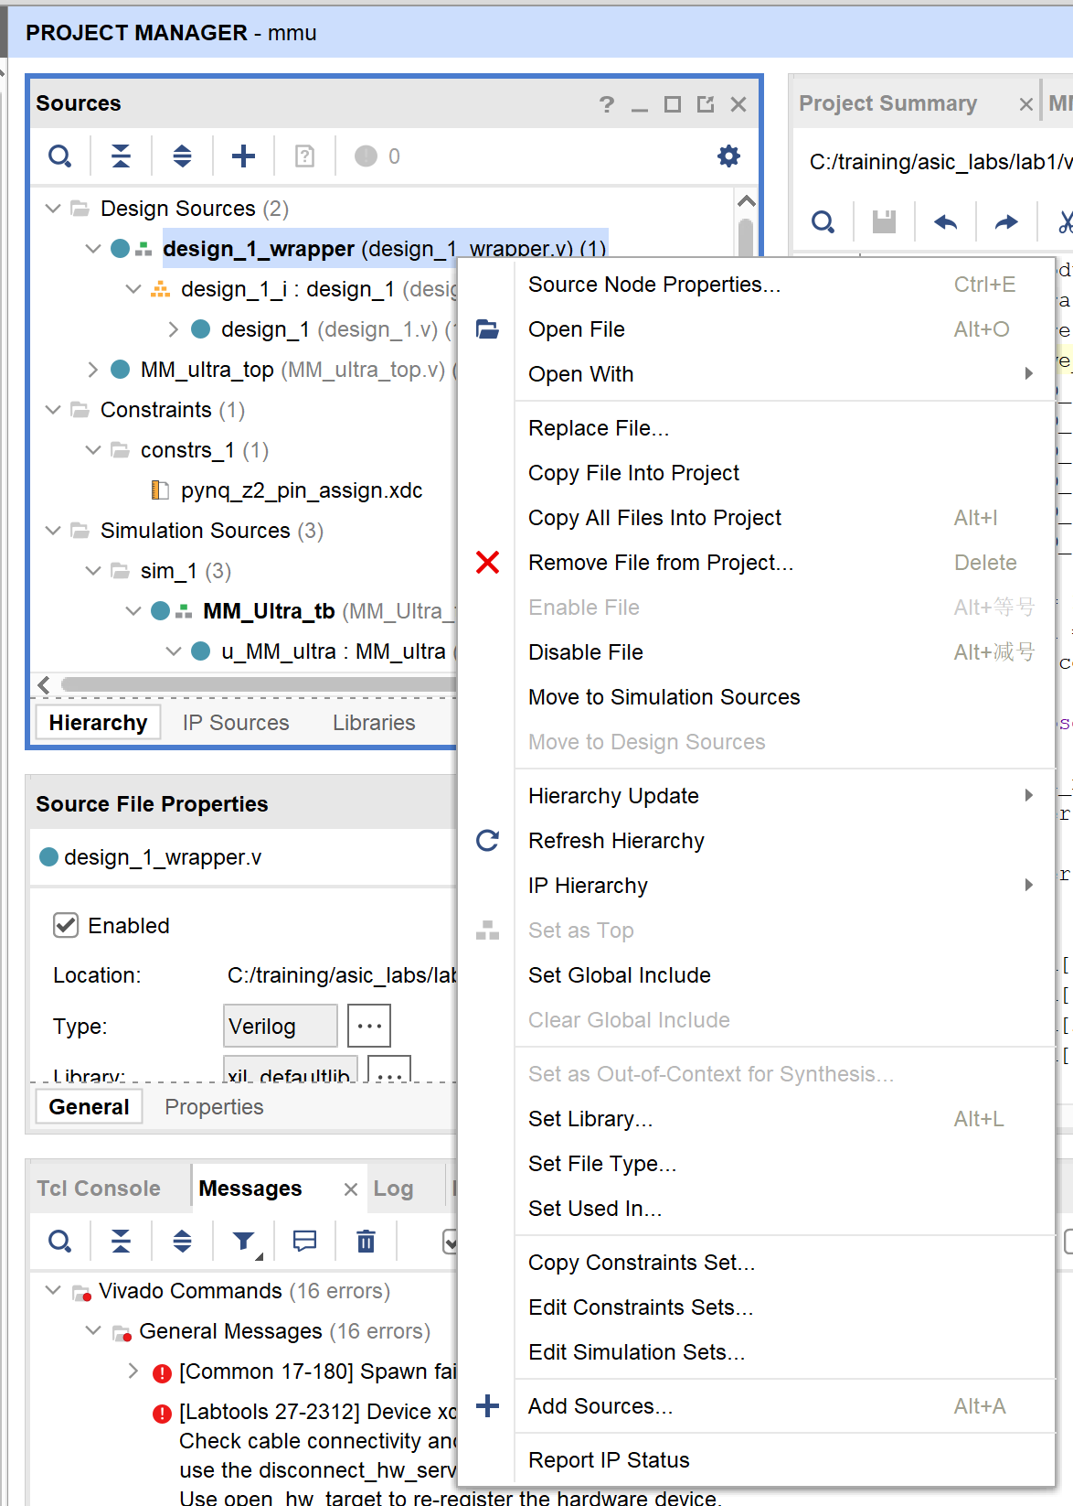
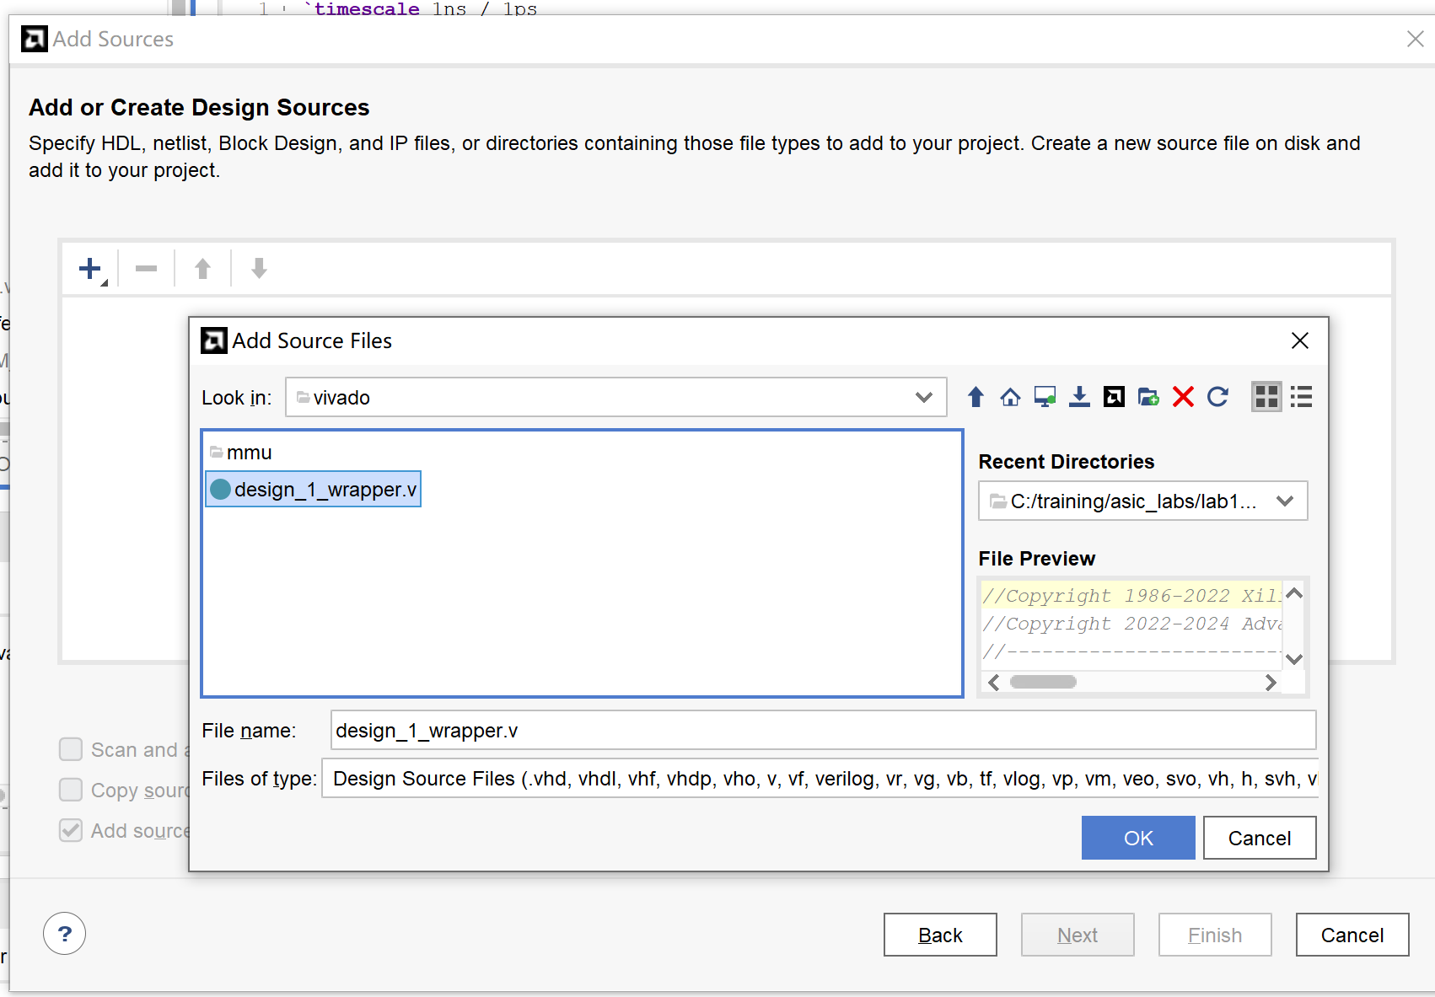
添加design_1_wrapper.v，并设置为top

Slide 18
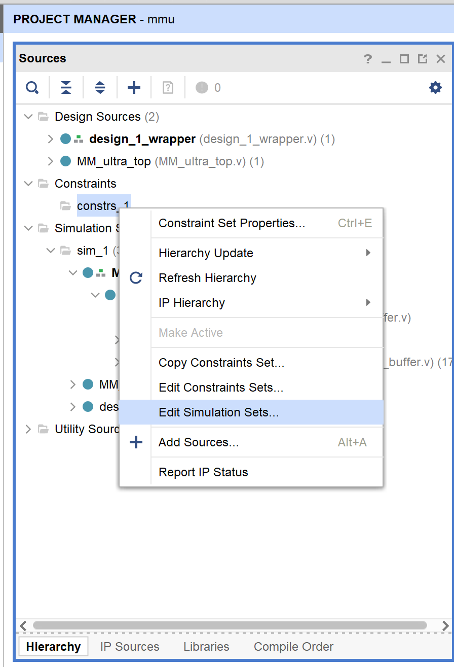
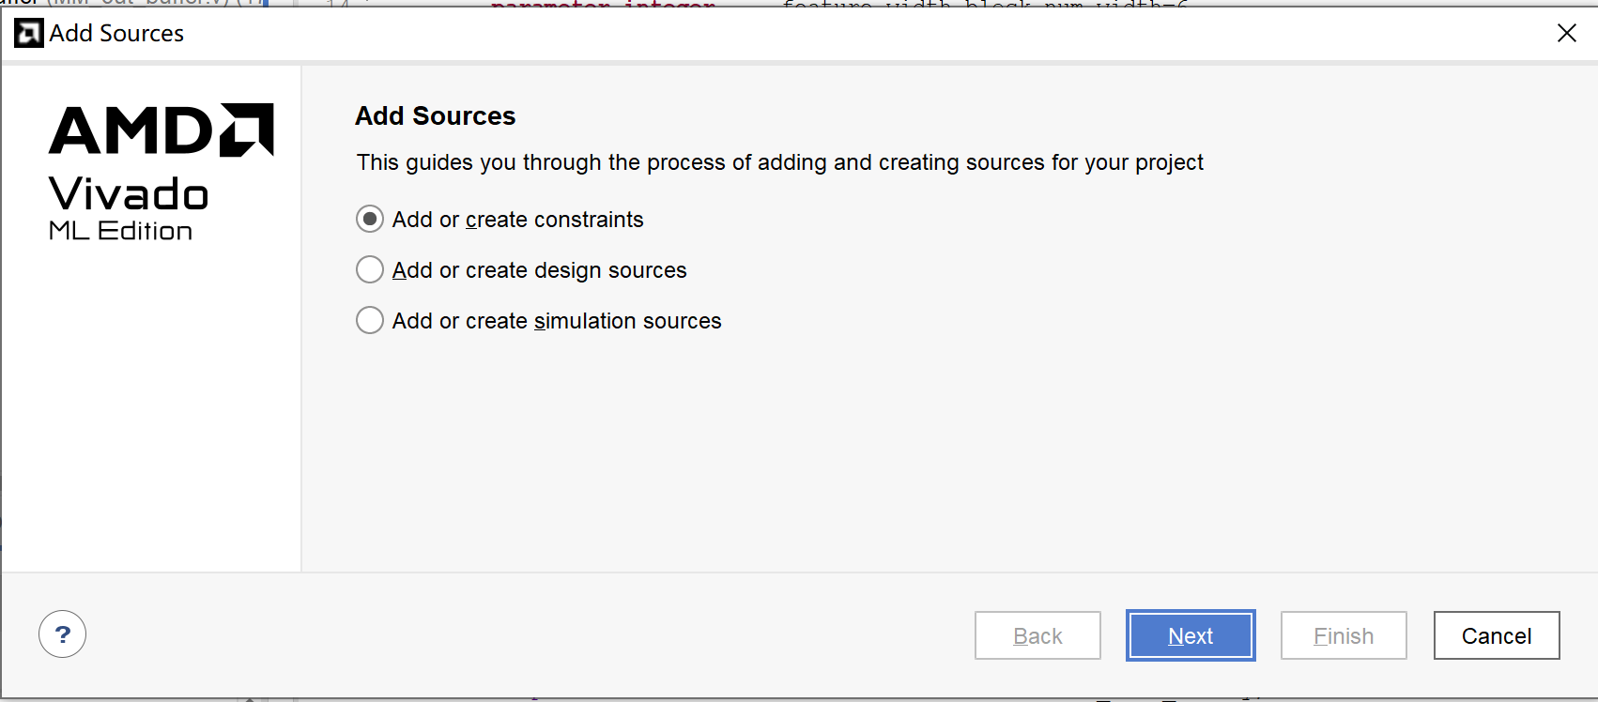
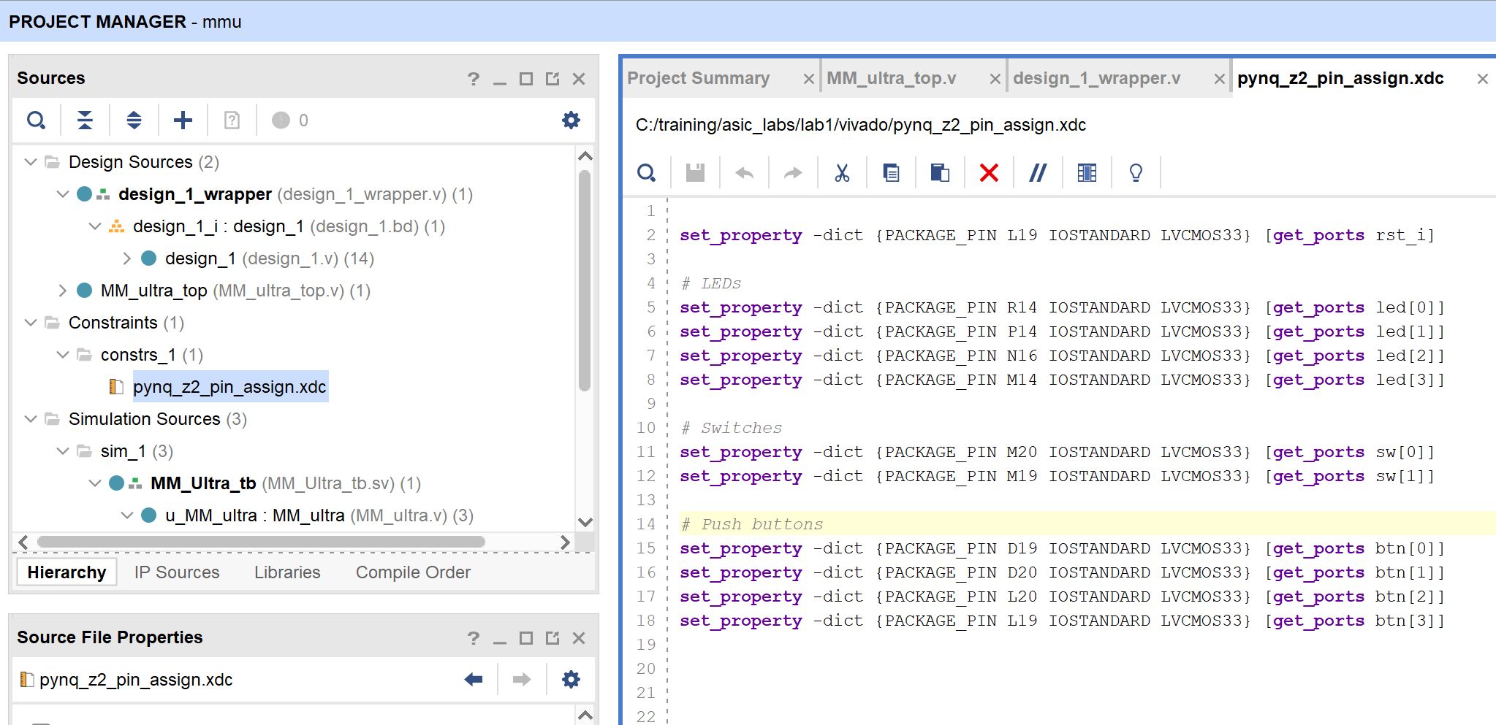
添加引脚约束文件pynq_z2_pin_assign.xdc

Slide 19
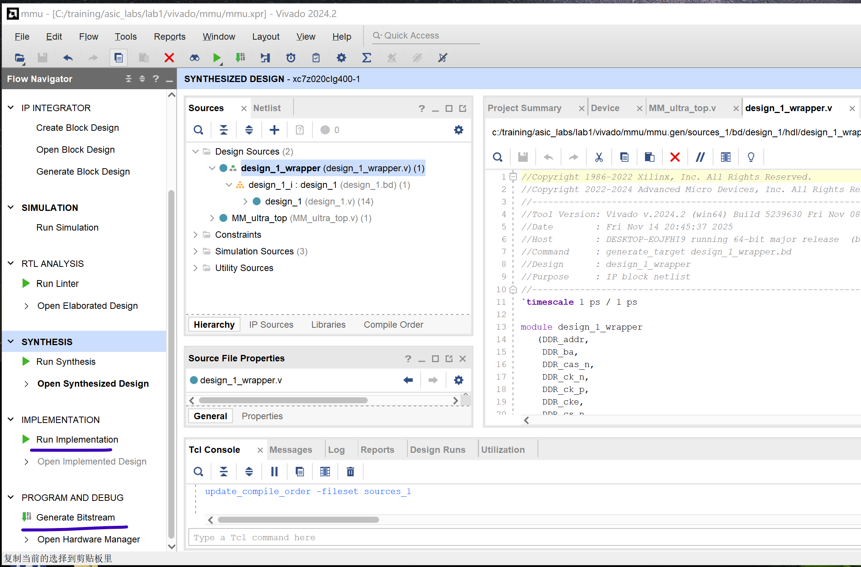
Run Implementation & Generate Bitstream

Slide 20
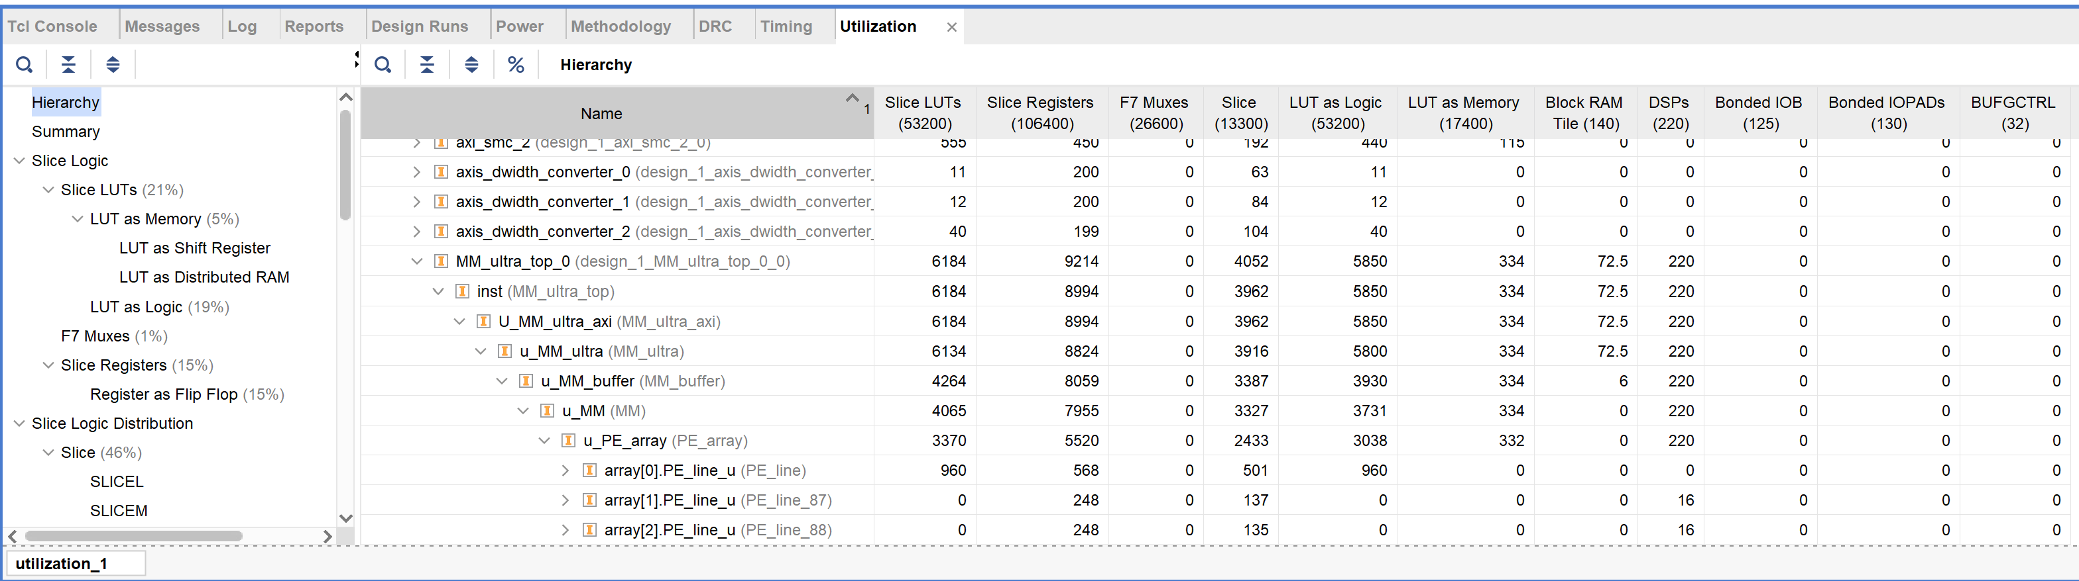
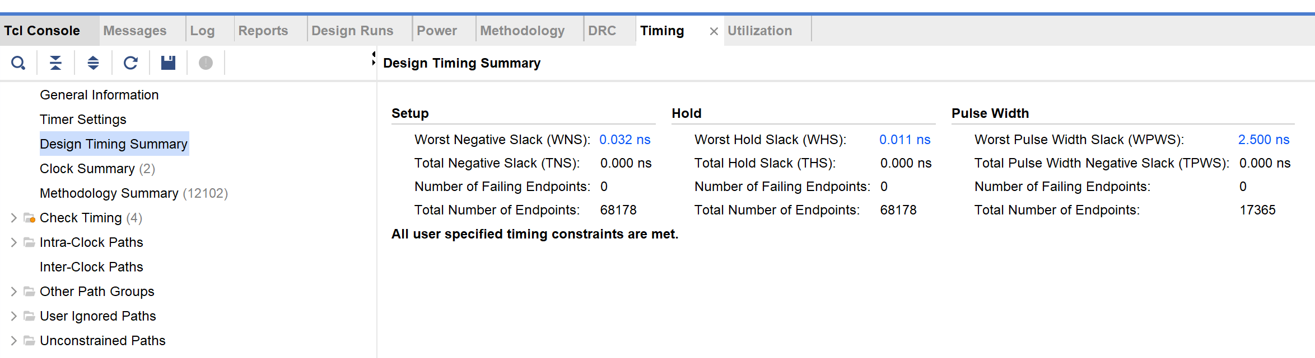
Reports

Slide 21
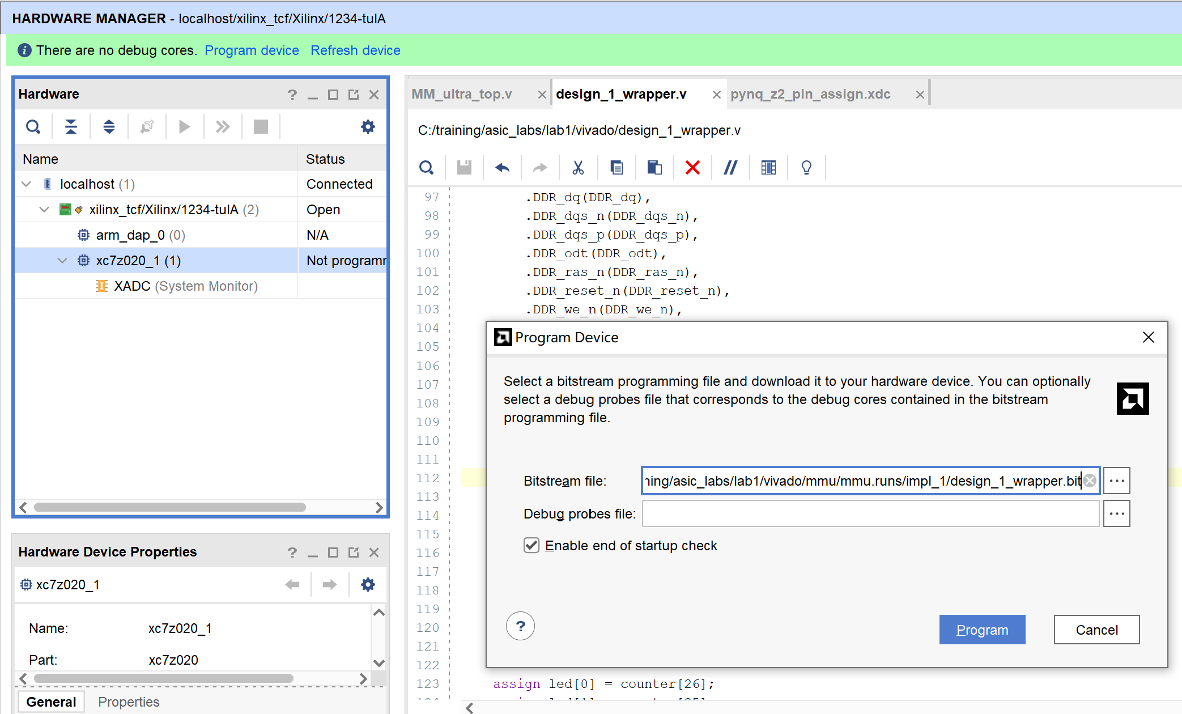
下载位流

